Slide 1


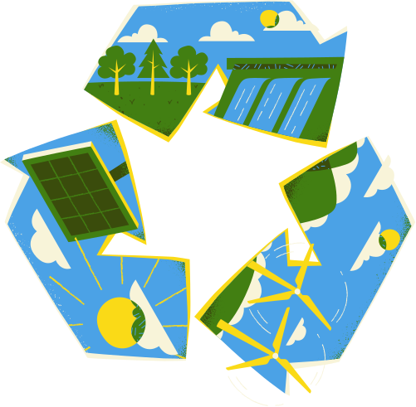

Sistema Inteligente de Coleta de
Resíduos com IoT para Cidades Inteligentes

Slide 2


Disciplina: SISTEMAS COMPUTACIONAIS E SEGURANÇA
Sistema Inteligente de Coleta de Resíduos com IoT para Cidades Inteligentes
Boaz Moreira Cirino – 825146412
Emilyn Cardoso – 824214832
Micael William – 824213069
São Paulo 2025

Slide 3


Resumo
Este artigo apresenta o desenvolvimento e a implementação de um sistema inteligente de coleta de resíduos utilizando a Internet das Coisas (IoT) com foco em cidades inteligentes. O objetivo é otimizar a coleta de lixo por meio de sensores e comunicação em tempo real, promovendo eficiência operacional, redução de custos e sustentabilidade ambiental. Foram utilizados sensores ultrassônicos para medir o nível de enchimento das lixeiras, conectados a uma plataforma de monitoramento. Resultados preliminares mostram uma redução significativa no tempo e no custo de coleta, além de impactos positivos no meio ambiente.

Slide 4
Introdução
Fundamentação Teórica
Com o crescimento urbano acelerado, a gestão de resíduos sólidos urbanos tornou-se um dos principais desafios das cidades modernas. Sistemas tradicionais de coleta são ineficientes, pois não consideram o real estado das lixeiras. A integração de tecnologias de IoT permite a coleta de dados em tempo real, promovendo uma gestão mais eficaz. Este artigo propõe um sistema inteligente que utiliza sensores para monitorar o nível de enchimento de lixeiras e otimizar rotas de coleta, contribuindo para a sustentabilidade e qualidade de vida urbana.
A Internet das Coisas (IoT) consiste na interconexão de dispositivos físicos por meio da internet, permitindo coleta, transmissão e análise de dados. Em cidades inteligentes, a IoT é aplicada para melhorar serviços como transporte, energia, saúde e saneamento. A coleta de resíduos com IoT utiliza sensores, redes de comunicação (ex: LoRa, Wi-Fi, NB-IoT) e plataformas de dados para apoiar decisões em tempo real. A gestão inteligente de resíduos faz parte da vertical de sustentabilidade urbana e contribui para o cumprimento dos Objetivos de Desenvolvimento Sustentável (ODS).

Slide 5



. Trabalhos Relacionados
Metodologia
O sistema foi desenvolvido seguindo uma abordagem experimental e iterativa. As etapas principais incluíram: Levantamento dos requisitos técnicos e urbanos; Escolha dos sensores ultrassônicos para medição de nível de enchimento; Desenvolvimento de hardware com micro controladores ESP32 e comunicação Wi-Fi; Criação de uma plataforma web para visualização dos dados em tempo real; Integração com algoritmo de otimização de rotas baseado em Dijkstra e parâmetros de trânsito. Os testes ocorreram em um bairro com características mistas (residencial e comercial), com 10 lixeiras equipadas com sensores conectados à rede Wi-Fi pública.
Diversos estudos vêm explorando o uso da IoT na gestão de resíduos. Gubbi et al. (2013) propuseram uma arquitetura geral de IoT que pode ser aplicada ao gerenciamento urbano. Zanetti et al. (2020) apresentaram um estudo de caso com sensores em lixeiras públicas, destacando a redução de custos logísticos. Contudo, há poucos estudos que integram essas tecnologias com plataformas adaptativas e otimizadas para diferentes contextos urbanos brasileiros. Este artigo busca contribuir com essa lacuna por meio da criação de um sistema completo e replicável.

Slide 6


Implementação do Sistema
O sistema é composto por três módulos principais: Módulo de sensores: utiliza sensores ultrassônicos HC-SR04 conectados a microcontroladores ESP32. O sensor mede a distância entre o topo da lixeira e o nível do lixo. Os dados são processados localmente e enviados via Wi-Fi para o servidor. Módulo de comunicação: a comunicação é realizada por protocolo MQTT, garantindo eficiência e confiabilidade. O servidor MQTT centraliza os dados e os envia para a plataforma web. Plataforma de visualização: interface desenvolvida em React com backend em Node.js. Exibe mapa com as lixeiras georreferenciadas e seu nível de enchimento, alertas de lixeira cheia e sugestão de rotas.

Slide 7


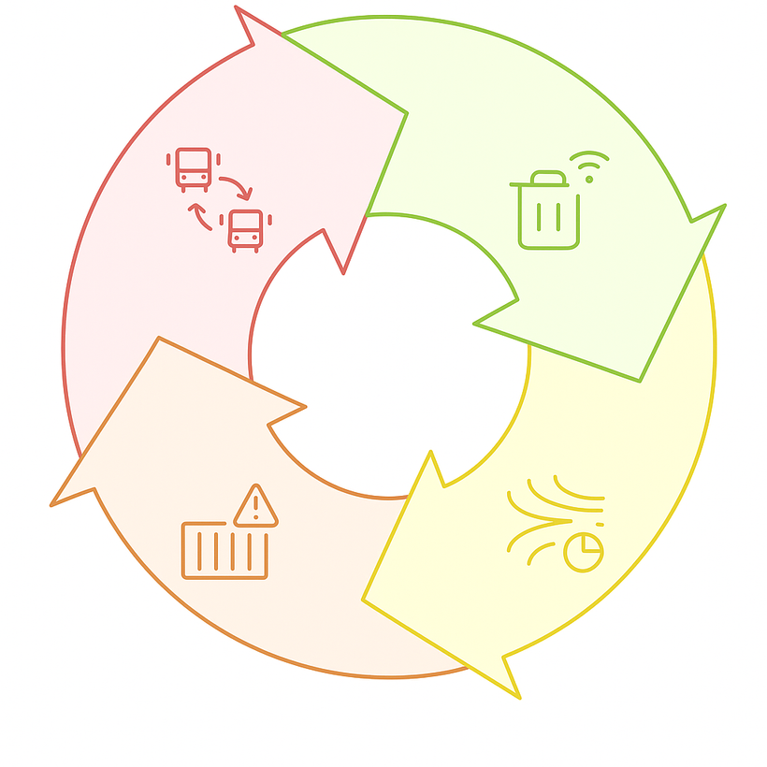
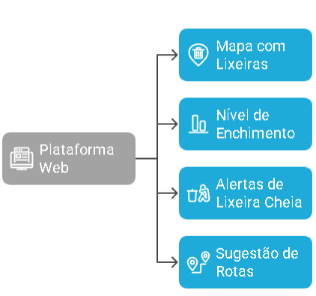


Ciclo de gerenciamento
Interface da Plataforma Web
Coletar Dados de Lixo
Sugerir Rotas
Analisar Dados
Gerar Alertas

Slide 8


Resultados
Durante um período de 30 dias, os dados foram coletados e analisados. A taxa de acurácia dos sensores foi de 95% em medições diárias. O sistema identificou picos de enchimento em horários de maior circulação e ajustou rotas de coleta. Os principais resultados foram:
Resultados
Redução de 30% no percurso dos caminhões;
Redução de 25% no consumo de combustível;
Diminuição de 40% em reclamações de lixo transbordando;
Eficiência no uso de recursos humanos (menos turnos de coleta).

Slide 9
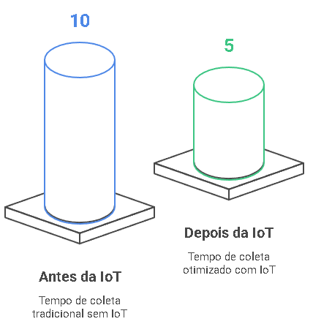


Comparação de tempo de coleta antes e depois da IoT

Slide 10
Referências
Discussões
GUBBI, J. et al. Internet of Things (IoT): A vision, architectural elements, and future directions. Future Generation Computer Systems, v. 29, n. 7, p. 1645- 1660, 2013.
ZANETTI, M. T. et al. IoT-Based Smart Waste Management System: A Case Study. Sensors, v. 20, n. 16, p. 4563, 2020.
CHUI, M. et al. The Internet of Things. McKinsey Global Institute, 2015. SILVA, F. A.; LIMA, R. P. Sistemas Inteligentes para Cidades Sustentáveis. Revista de Tecnologia Urbana, 2021.
ABREU, R. L. Uso de IoT na Gestão de Resíduos: Desafios e Perspectivas. Revista Brasileira de Inovação Tecnológica, 2022.
Os resultados obtidos evidenciam o potencial transformador da IoT na gestão pública. A economia gerada e a melhoria da percepção cidadã indicam viabilidade de adoção em larga escala. Limitações incluem dependência de conectividade estável, custo inicial de implementação e manutenção dos sensores. Entretanto, os benefícios superam os desafios, principalmente em áreas densamente povoadas.
Sugere-se o uso futuro de redes LoRa para maior alcance e menor consumo de energia, além de IA para predição de enchimento baseado em hábitos da população.

